Slide 1
VILUMAR S.A.
Fábrica de Alimento Balanceado
Emanuel Rodriguez | César Ferrarotti | Mariano Rapaport | Luciano Palmieri | Dilan Bernabe

Slide 2

La empresa
Fábrica de alimento balanceado ubicada en San Andrés de Giles.
Produce alimento para el consumo animal (principalmente pollos y cerdos).
Se trabaja a fasón: los clientes irán mandando sus insumos e indicarán qué desean que se produzca con los mismos, por lo que la empresa les llevará el stock.
El resultado de la producción se envía a las granjas de los clientes.
Actualmente es un subsistema de la empresa COSECHAS ARGENTINAS (acopiador de cereales), con intenciones de independizarse y operar con su propia firma.

Slide 3




A quién va destinado?
Balanzas
Producción
Administración
Gerencia

Slide 4
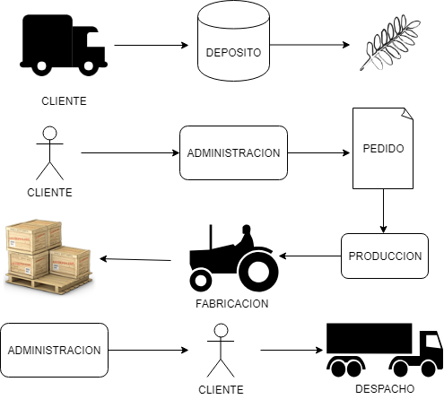
Flujos de trabajo

Slide 5


Cuáles son los problemas actuales?
Incumplimiento de las normativas vigentes.
Trazabilidad de Productos Fitosanitarios y Veterinarios.

Slide 6


Cuáles son los problemas actuales?
Sistema informático técnicamente obsoleto (arquitectura file-server).
Concurrencia.
Seguridad.
Propietario.

Slide 7
Cuáles son los problemas actuales?
Flujo no sistematizado de la información entre sectores.
Demoras (llamadas telefónicas, WhatsApp, etc.).
Imposibilidad de reconocer quién realizó las operaciones y porqué.
Falta de información estadística y/o resumida para la toma de decisiones.

Slide 8
Qué brinda nuestro sistema?
Gestión de stock de insumos y productos.
Facilidades en la carga de información para agilizar el ingreso y la salida de vehículos.
Posibilidad de manipular el stock en otras circunstancias (vencimiento, mal estado, robo), en forma controlada.
Registro y emisión de pedidos de fabricación.
Con la capacidad efectuar préstamos de insumos a clientes.

Slide 9
Qué brinda nuestro sistema?
Soluciona los problemas:
Permite llevar la trazabilidad de los insumos, cumpliendo con las obligaciones de los entes gubernamentales.
Arquitectura client-server para el acceso centralizado a los datos.
Módulo de usuarios con roles y permisos para controlar el acceso a los datos.
Reglas de negocio (créditos, precios, capacidad productiva) implementadas directamente en el sistema.
Provee tracking todos los movimientos (quiénes y cuándo los llevaron a cabo).
Brinda estadísticas a la gerencia, con la posibilidad para que emitan informes personalizados.

Slide 10

Roles de usuarios

Slide 11
Qué puede hacer cada rol?
ADMINISTRADOR (Sistema):
Gestionar usuarios (alta, baja y modificación).
Gestionar roles (alta, baja y modificación).
Gestionar permisos (alta, baja y modificación).

Slide 12
Qué puede hacer cada rol?
BALANCERO:
Pesaje y registro de ingreso de insumos.
Pesaje y registro de despacho de productos.
Emisión de tickets.

Slide 13
Qué puede hacer cada rol?
ADMINISTRATIVO:
Gestionar empresas (alta, baja y modificación).
Gestionar insumos (alta, baja y modificación).
Gestionar productos (alta, baja y modificación).
Administrar stock.
Administrar pedidos de fabricación.
Consultar préstamos.

Slide 14
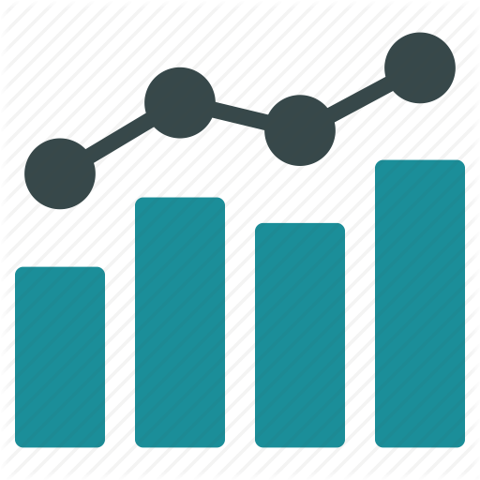
Qué puede hacer cada rol?
GERENTE:
Gestionar los parámetros productivos
Capacidad productiva.
Créditos.
Precios.
Realizar consultas y emitir informes.

Slide 15





Aspectos técnicos
Lenguaje de programación PHP en su versión 7.4.
Se hizo uso del framework para aplicaciones web basadas en PHP, Laravel.
La base de datos que se utiliza es MariaDB en su versión 10.4.11 (el paquete de software XAMPP fue utilizado en etapas de desarrollo).
GitHub fue la plataforma que elegimos para control de versiones.

Slide 16

Demo en línea
Cualquier interesado puede acceder a una versión de prueba del programa alojada en Heroku, desde el siguiente link: https://pacific-savannah-37454.herokuapp.com/.
Usuario: administrator
Contraseña: admin01

Slide 17
Estado inicial del sistema
Datos pre-cargados:
Clientes, proveedores y transportistas.
Insumos.
Productos de cada cliente + fórmula de cada producto.
Roles: balanza, administración, gerencia, administrador.
Usuarios existentes: dilanb, lucianop, marianor.

Slide 18
Flujos a demostrar: Primero (ingreso, ticket, stock)
Sector administración:
Verificación de stock insumos cliente.
Sector balanzas:
Registrar ingreso insumos cliente.
Impresión de ticket entrada.
Sector administración:
Verificación de stock posterior a ingreso de insumos.

Slide 19
Flujos a demostrar: Segundo (pedido, ingreso, stock)
Sector administración:
Registro de pedido de producto.
Finalización del pedido.
Verificación stock insumos y producto resultante.

Slide 20
Flujos a demostrar: Tercero (despacho, stock)
Sector balanzas:
Iniciar despacho.
Finalizar despacho
Impresión de ticket salida.
Sector administración:
Verificar stock producto cliente.

Slide 21
Flujos a demostrar: Cuarto (préstamos, crédito, pedido)
Sector balanzas:
Ingreso de insumo propio a fábrica.
Sector gerencial:
Definir crédito cliente.
Sector administración:
Verificar stock de insumos inicial.
Registrar pedido con préstamo de insumos.
Verificar préstamos a cliente.
Verificar stock de insumos.

Slide 22
Flujos a demostrar: Quinto (devolución, stock)
Sector balanzas:
Iniciar ingreso insumo adeudado cliente.
Finalizar ingreso.
Sector administración:
Verificar stock insumos cliente.
Verificar situación de préstamos.

Slide 23
Flujos a demostrar: Sexto (anular pedido, stock)
Sector administración:
Verificar stock insumos comprometidos en orden + prestados.
Anular orden generada previamente.
Verificar reintegro de insumos + situación de préstamo.

Slide 24
Flujos a demostrar: Séptimo (generación de informes)
Sector gerencia:
Generación de informe resumen.
Definición de capacidad productiva.
Definición de precios de referencia.

Slide 25
Flujos a demostrar: Octavo (ajustes de stock)
Sector administración:
Realizar ajuste de stock por motivo determinado.
Verificar stock resultante.

Slide 26
Flujos a demostrar: Opcional (rol, permisos, usuario, login)
Usuario administrador:
Creación de usuario “drodriguez” con rol Balanza.
Sector balanzas:
Login con usuario “drodriguez” con rol Balanza.
Intento de acceso a funciones restringidas.

Slide 27

Preguntas?

